Slide 3
Diễn tả lại hoạt động vui tết Trung thu
Cách vẽ tranh diễn tả đêm trung thu
Tạo sản phẩm mĩ thuật về đêm Trung thu

Slide 4
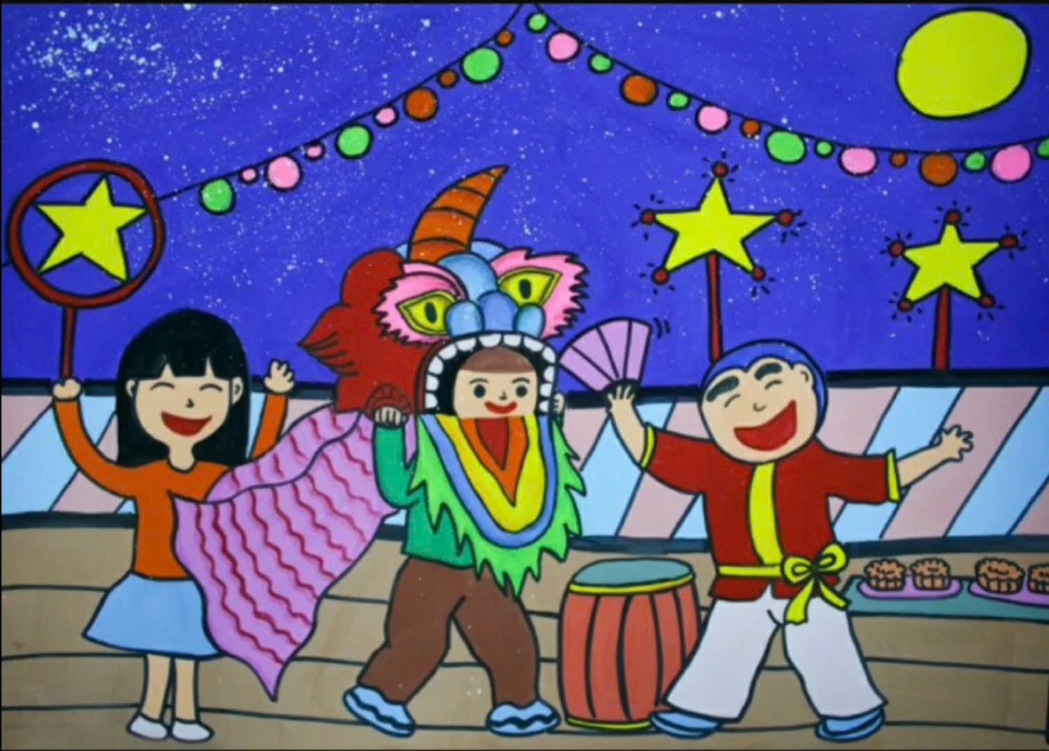

Slide 6
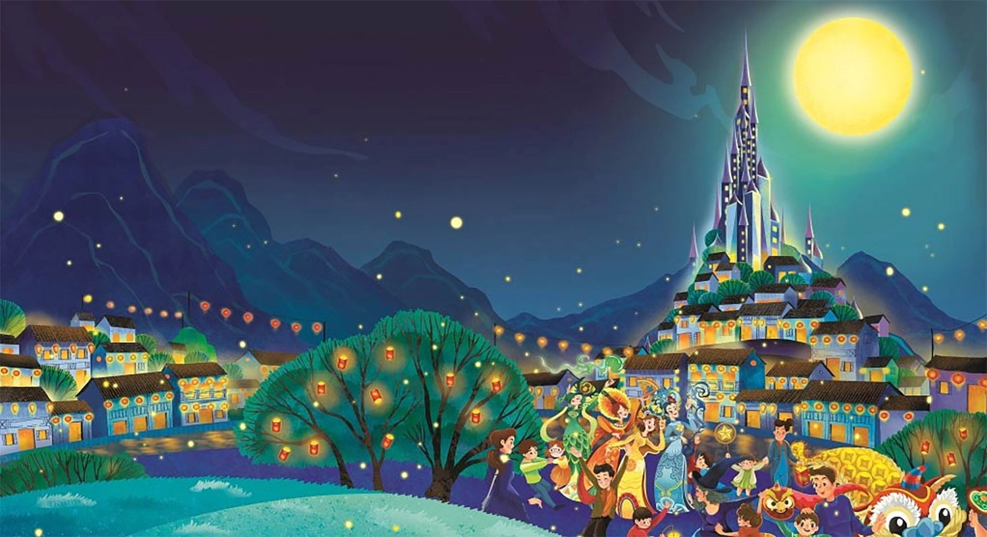

Slide 7
Tiêu chí đánh giá sản phẩm
Bố cục rõ ràng cân đối.
Màu sắc hài hòa.
Bài vẽ sáng tạo, có ý tưởng hay.
Bài vẽ đúng chủ đề.

Slide 8
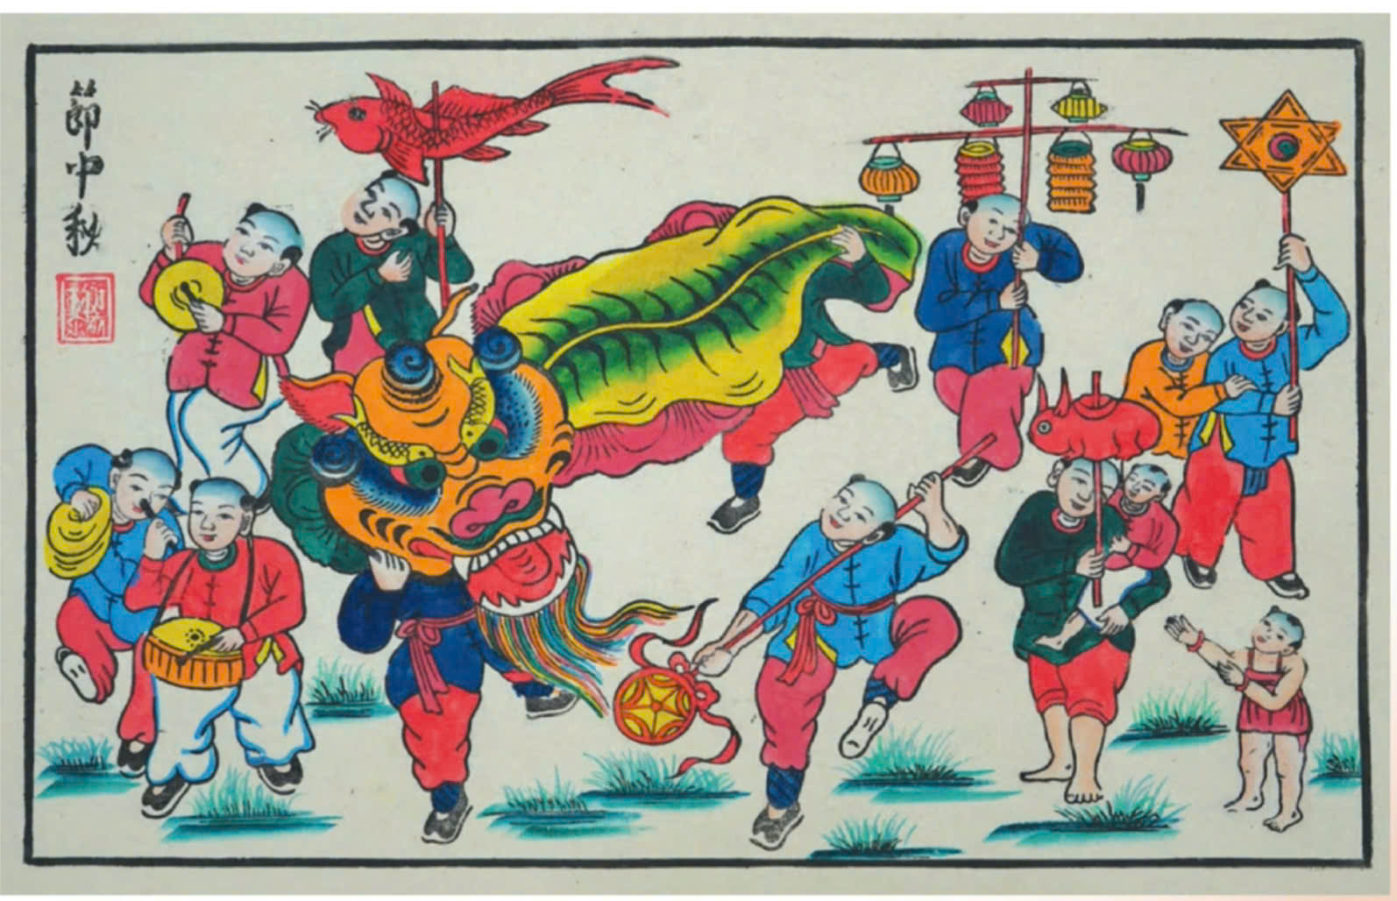
VẬN DỤNG-PHÁT TRIỂN

Slide 10
Xin trân trọng cảm ơn!
Chúc các em chăm ngoan, học giỏi

